Slide 1



Slide 2

¿Qué es el IVF?
Entidad de derecho público de carácter empresarial
Adscrito a la Conselleria de Hacienda.
Dedicada a la concesión directa de financiación a las empresas de la CV
Principal instrumento de la política financiera del Consell
Trayectoria de más de 30 años
Principales funciones:
Corregir fallos de mercado en la prestación de servicios financieros
Canalizar la oferta pública de financiación hacia proyectos de la CV
Actuar con un marcado carácter social

Slide 3


Características principales de nuestra actuación
Proyectos en la CV
Multisectorial
Préstamos a largo plazo con carencia para la devolución del préstamo.
Financiación de inversión (hasta 80%) y circulante (hasta el 100%)
Préstamos finalistas
Acreditar actividad en la CV y empleo.
Acreditar solvencia

Slide 4

LÍNEAS DE FINANCIACIÓN 2026
Préstamos ordinarios
Línea GENERAL
Línea préstamos para empresas zona DANA
Línea INDUSTRIA AGROALIMENTARIA
Línea INVERSIÓN PYME
Préstamos participativos y subordinados
Préstamos participativos en coinversión
Préstamos subordinados
Anticipos de concierto social
Línea IVF ENTIDADES SOCIALES
Línea LABORA
Capital riesgo
Capital Semilla
Capital Crecimiento
Avales
Programa de avales para adquisición de vivienda

Slide 5


Instrumentos financieros FEDER
La estrategia de inversión se articula a través de dos instrumentos de deuda y dos de capital que atienden las distintas fases de madurez de las empresas.
PRÉSTAMO PARTICIPATIVO FEDER
PRÉSTAMO SUBORDINADO FEDER
Semilla
Start-up
Crecimiento
Expansión
Buyout
CAPITAL SEMILLA
CAPITAL EXPANSIÓN

Slide 6
Instrumentos financieros FEDER
Fondos FEDER del Programa 21-27
Préstamo Participativo: 9 millones
Préstamo Subordinado: 21 millones
Líneas de Préstamo gestionados directamente por el IVF: 30 millones.
Para capital riesgo: 25,5 millones, que con el efecto multiplicador 2x en empresas de la CVA, dispondríamos de capacidad para invertir 50 millones en la CV
En total, más de 80 millones para el ecosistema valenciano.

Slide 7

Instrumentos financieros FEDER
INSTRUMENTOS DE DEUDA
Características principales (préstamo participativo / subordinado)
Interés variable en función de la evolución de la actividad de la empresa / Margen fijo sobre el EUR.
Entre préstamo bancario y capital riesgo
Tipos de interés vinculados a resultados
Orden de
prelación tras acreedores comunes
Sin avales
ni garantías

Slide 8

Instrumentos financieros FEDER
Las principales características de los instrumentos de deuda con Fondos Feder son las siguientes:
PRÉSTAMOS PARTICIPATIVOS
EN COINVERSIÓN
PRÉSTAMOS SUBORDINADOS
Pymes de reciente creación que llevan a cabo proyectos innovadores (>4 meses < 5 años)
Pymes con facturación > 500.000€
DESTINATARIO
Proyectos innovadores en fase de expansión, crecimiento y consolidación
ACTIVIDAD
Proyectos innovadores
COINVERSIÓN
Inversores privados independientes
Pública o privada x 2 veces (< 6 meses)
IMPORTE
75.000€ - 300.000€ (entre el 50% y el 150% de dichas aportaciones)
300.000€ - 1.000.000€
PLAZO / CARENCIA
7 años (hasta 3 de carencia)
10 años (hasta 3 de carencia)
TIPO DE INTERÉS
Euribor más margen financiero (3%-9%)
Euribor más 6,5% con posibilidad de bonificación hasta 6 puntos.
COMISIÓN
Por cancelación anticipada del 10%
1% del nominal

Slide 9
Instrumentos financieros FEDER

Slide 10







Instrumentos financieros FEDER
Línea de préstamos participativos en coinversión – Colaboradores
Información detallada en : https://prestamos.ivf.es

Slide 11
Instrumentos financieros FEDER
Capital riesgo
Principios que regulan la actuación del IVF
Convocatorias abiertas Gestión independiente. Participación minoritaria. Inversiones en la Comunidad Valenciana. Complementariedad con la iniciativa privada.
Información detallada en : https://prestamos.ivf.es

Slide 12
Instrumentos financieros FEDER
Capital riesgo
IVF - FEDER
INTERNET Y APLICACIONES MÓVILES | SECTOR SALUD Y CIENCIAS DE LA VIDA | BASE TECNOLÓGICA DE CUALQUIER SECTOR
THE LAB VENTURES FUND I, FCR | SABADELL ASABYS HEALTH INNOVATION INVESTMENTS, SCR, SA COLUMBUS LIFE SCIENCE FUND II, F.C.R. INVIVO VENTURES, F.C.R. | DRAPER B1 III FCR PYME THINK BIGGER FUND I, FCRE CONEXO VENTURES, F.C.R. K FUND II, F.C.R.E.
Información detallada en : https://prestamos.ivf.es

Slide 13

¿Cómo solicitar
la financiación al IVF?

Slide 14
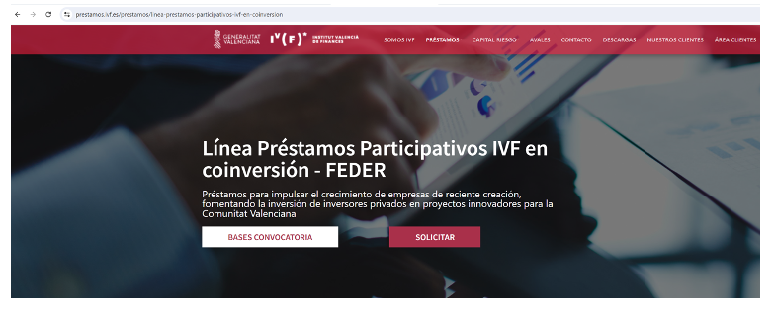
¿Cómo solicitar información al IVF?
https://prestamos.ivf.es/

Slide 15
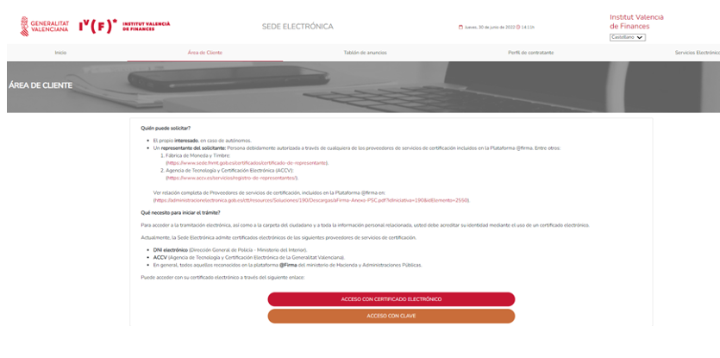
¿Cómo solicitar información al IVF?
https://prestamos.ivf.es/

Slide 16




BALANCE 2023
Contacto
Palau de los Boïl d’Arenós
C/ Libreros 2 y 4
46002 · Valencia
960 992 544
financiacion@ivf.es
Información detallada en : https://prestamos.ivf.es

Slide 17
GRACIAS ¡¡
Prestamos.ivf.es

